Slide 1


Depth Estimation
Corso Elaborazione dei Segnali Multimediali
Progetto 04
Vitale Luciano
Tucci Simona
Matarazzo Alessio
Università degli Studi di Napoli Federico II

Slide 2
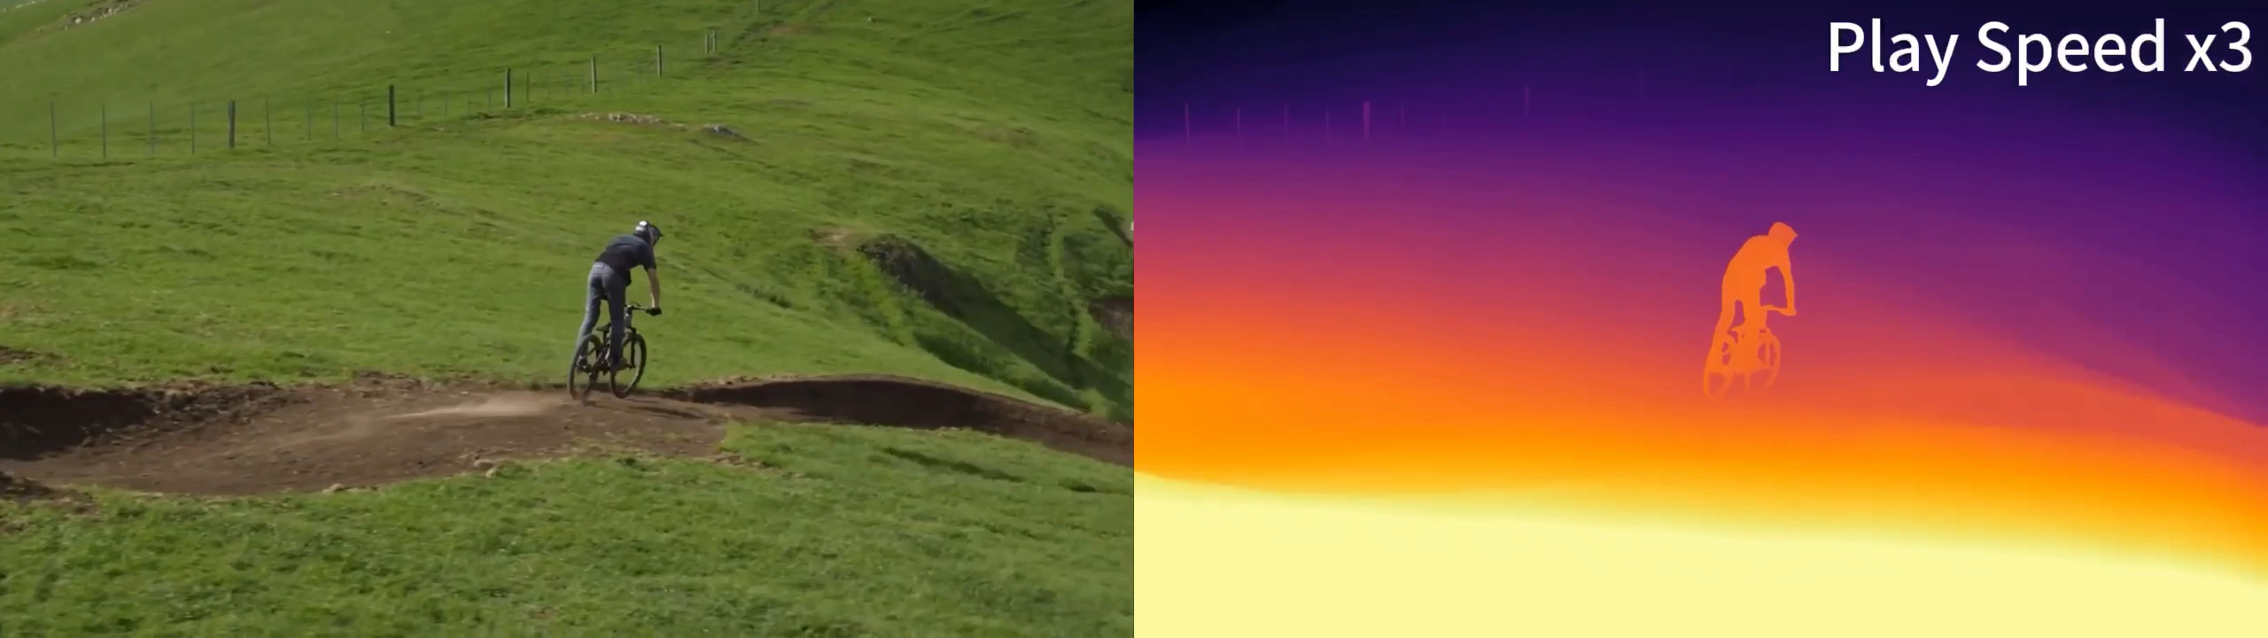
Cos’è una mappa di profondità?

Slide 3
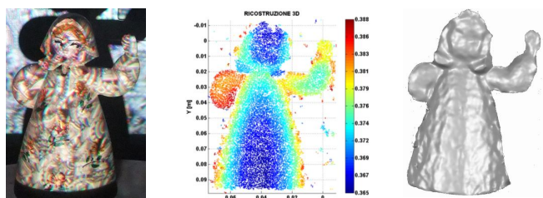
Perchè la stima della profondità è importante?
La stima della profondità da immagini RGB ha un compito chiave per la ricostruzione 3D e la comprensione della scena.

Slide 4
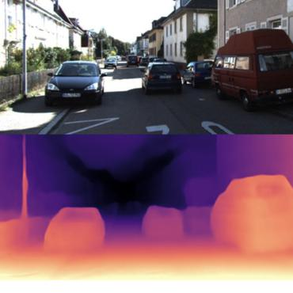
Applicazioni
Usata in numerosi campi:
Le applicazioni moderne richiedono:
Navigazione autonoma
Realtà aumentata
Refocus fotografico
Segmentazione semantica
Alta risoluzione
Fedeltà ai contorni degli oggetti
Velocità di esecuzione

Slide 5
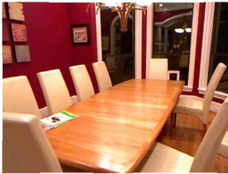
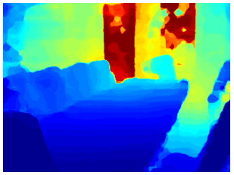
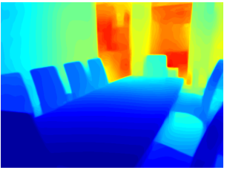
Obiettivo del lavoro
Soluzioni esistenti
Obiettivo
Mappe di profondità sfocate e a bassa risoluzione.
Generare mappe di profondità ad alta risoluzione e con bordi più accurati, partendo da una singola immagine RGB.

Slide 6
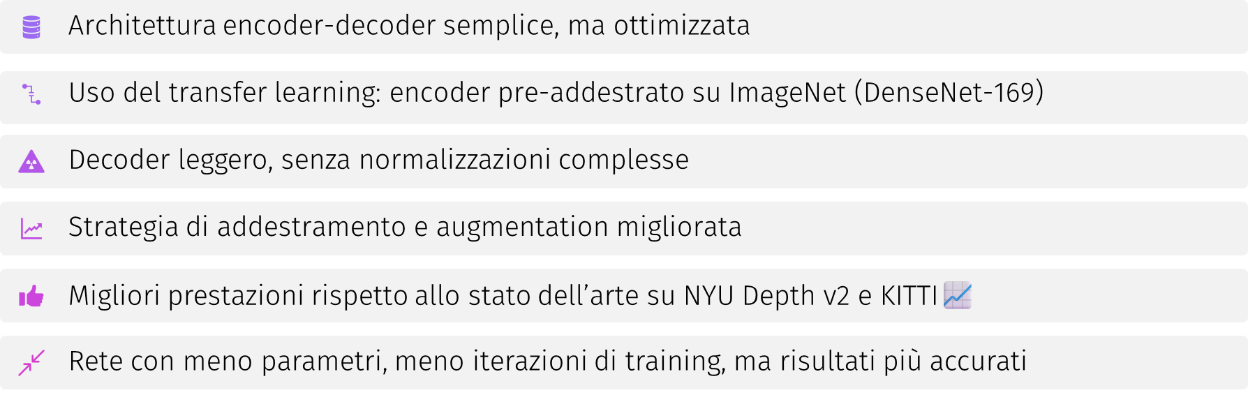
Soluzione proposta

Slide 7
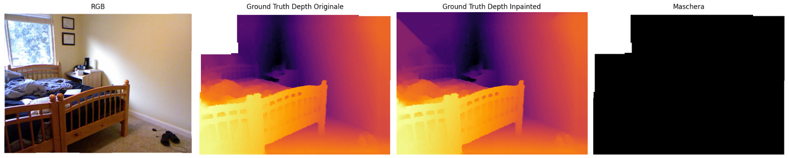
Dataset
Viene utilizzato un sottoinsieme di 50.000 immagini dal dataset NYU Depth v2 (originariamente 120K per il training).
I valori di profondità mancanti nei dati originali sono riempiti con un metodo di inpainting per garantire continuità nei dati di addestramento
L’obiettivo è prevedere mappe di profondità a partire da immagini RGB indoor.

Slide 8
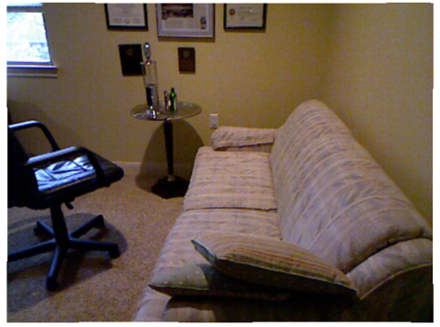

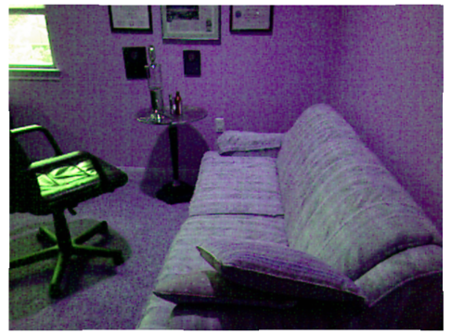
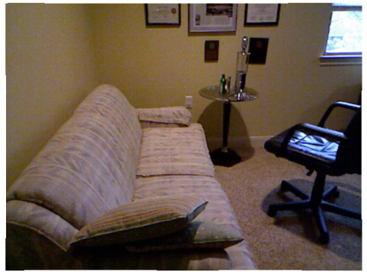
Augmentation
✔️ Flip orizzontale
Non altera la geometria della scena
❌ Flip verticale o rotazioni
Possono rendere incoerente la mappa di profondità
✔️ Permutazioni dei canali di colore
Efficaci e computazionalmente leggere
💡
Trova un buon compromesso tra performance e coerenza geometrica

Slide 9
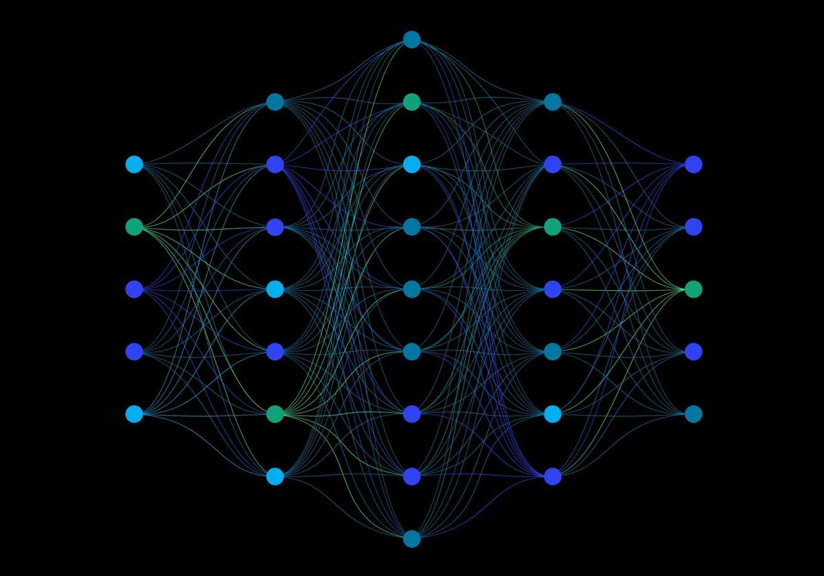

Architettura e
Training

Slide 10
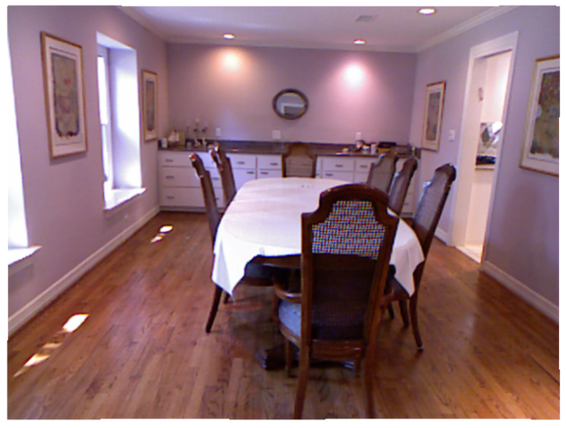
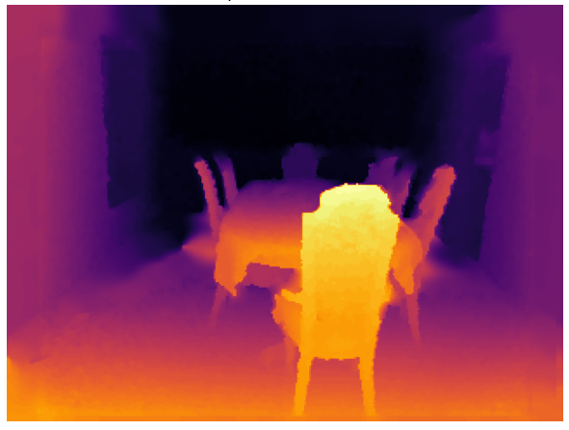
Input modello
Indoor RGB (480, 640, 3) – uint8
Range (0,255) normalizzato in (0,1)
Depth Ground Truth (480, 640) – float32
Range nativo in (0,10) metri
Trasformazione reciproca y = 10 / x con x ∈ [0.4, 10]
Downsampling a (240, 320)

Slide 11

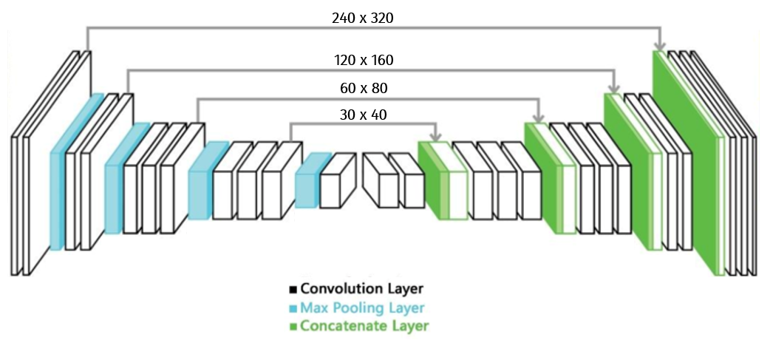
Architettura della rete
42.6M di parametri
Skip Connections
Recupero dettagli
Riduzione del vanishing gradient
480 x 640 input
240 x 320 output

Slide 12

Transfer Learning
Sfruttiamo la conoscenza appresa da un modello addestrato per un determinato task come punto di partenza.
Le feature di basso livello possono essere riusate
Scarichiamo architettura e pesi
di un modello pre addestrato
Ne eliminiamo gli strati finali usati per classificare
Eventuale congelamento dei pesi importati

Slide 13
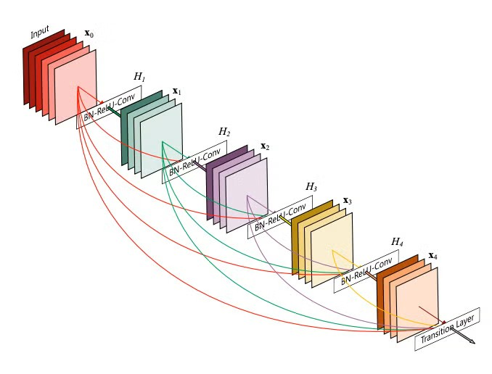


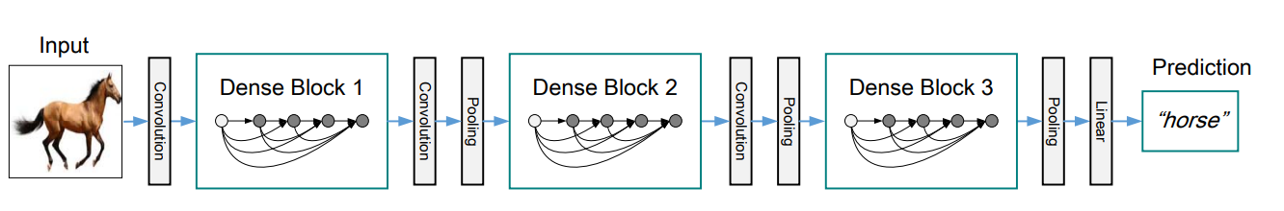
DenseNet - 169
Dense Convolutional Network
169 strati con circa 14,7M di parametri
Preaddestrata su Imagenet
Dense block e transition layer
Skip connections

Slide 14

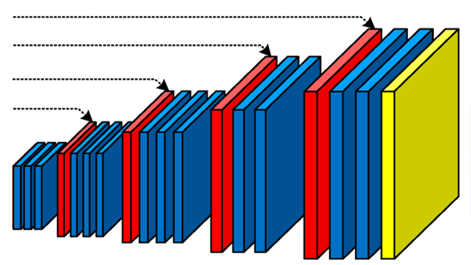
Decoder
Layer convoluzionale iniziale 1 x 1
4 upsampling blocks
Layer convoluzionale finale 3 x 3
Upsampling Bilineare2D
Concatenazione
2 Layer Convoluzionali 3 x 3
Seguite, eccetto che per l’ultimo blocco, da un layer di attivazione
con funzione Leaky ReLU

Slide 15
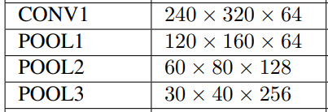
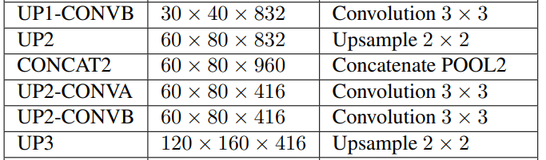
Decoder
Upsampling Bilineare2D
Encoder skip connections
Concatenazione
Esempio: Upsample Block 2
2 Layer Convoluzionali 3 x 3
Seguite, eccetto che per l’ultimo blocco, da un layer di attivazione
con funzione Leaky ReLU

Slide 16
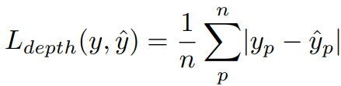
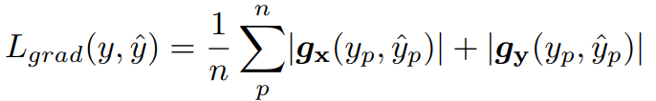

Loss function
L(y, ŷ) = λLdepth(y, ŷ) + Lgrad(y, ŷ) + LSSIM(y, ŷ)
Bilanciata mediante somma pesata di 3 termini
Ldepth(y, ŷ)
Lgrad(y, ŷ)
LSSIM(y, ŷ)
Mean Absolute Error
Gradient loss
Indice di Similarità Strutturale

Slide 17
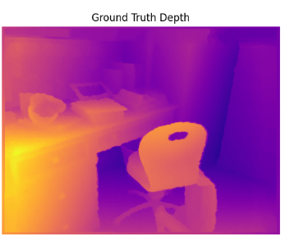
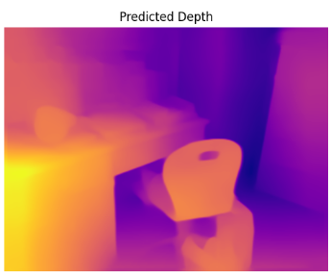
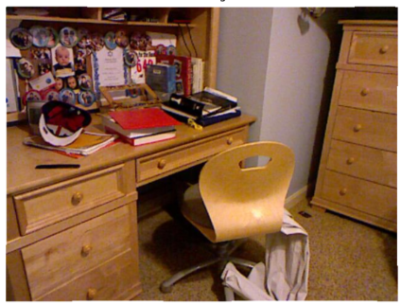
Training
Testing
Learning rate = 0,0001
Batch size = 8
Epoche = 15
Upsampling della predizione
Center cropping
Adam optimizer
Test Time Augmentation
20h di training su GPU T4 (Kaggle)

Slide 18
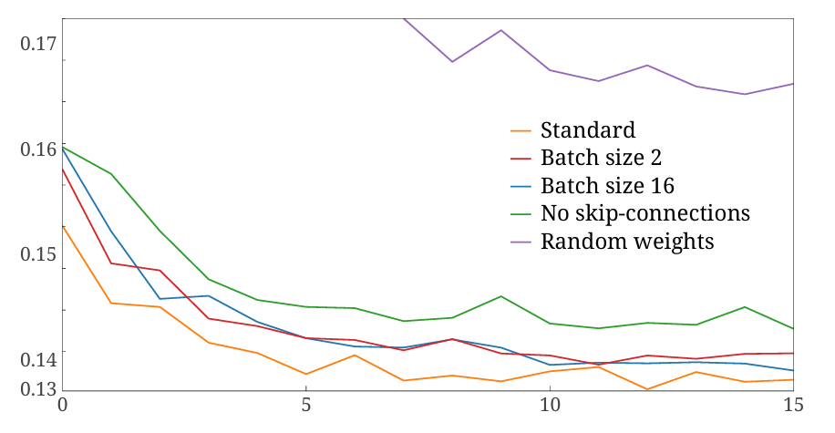
Ablations
Cambiando le batch size del modello non si evidenziano particolari cali nella performance, mentre abbiamo peggioramenti più marcati se togliamo le skip connections o partiamo da pesi random.

Slide 19
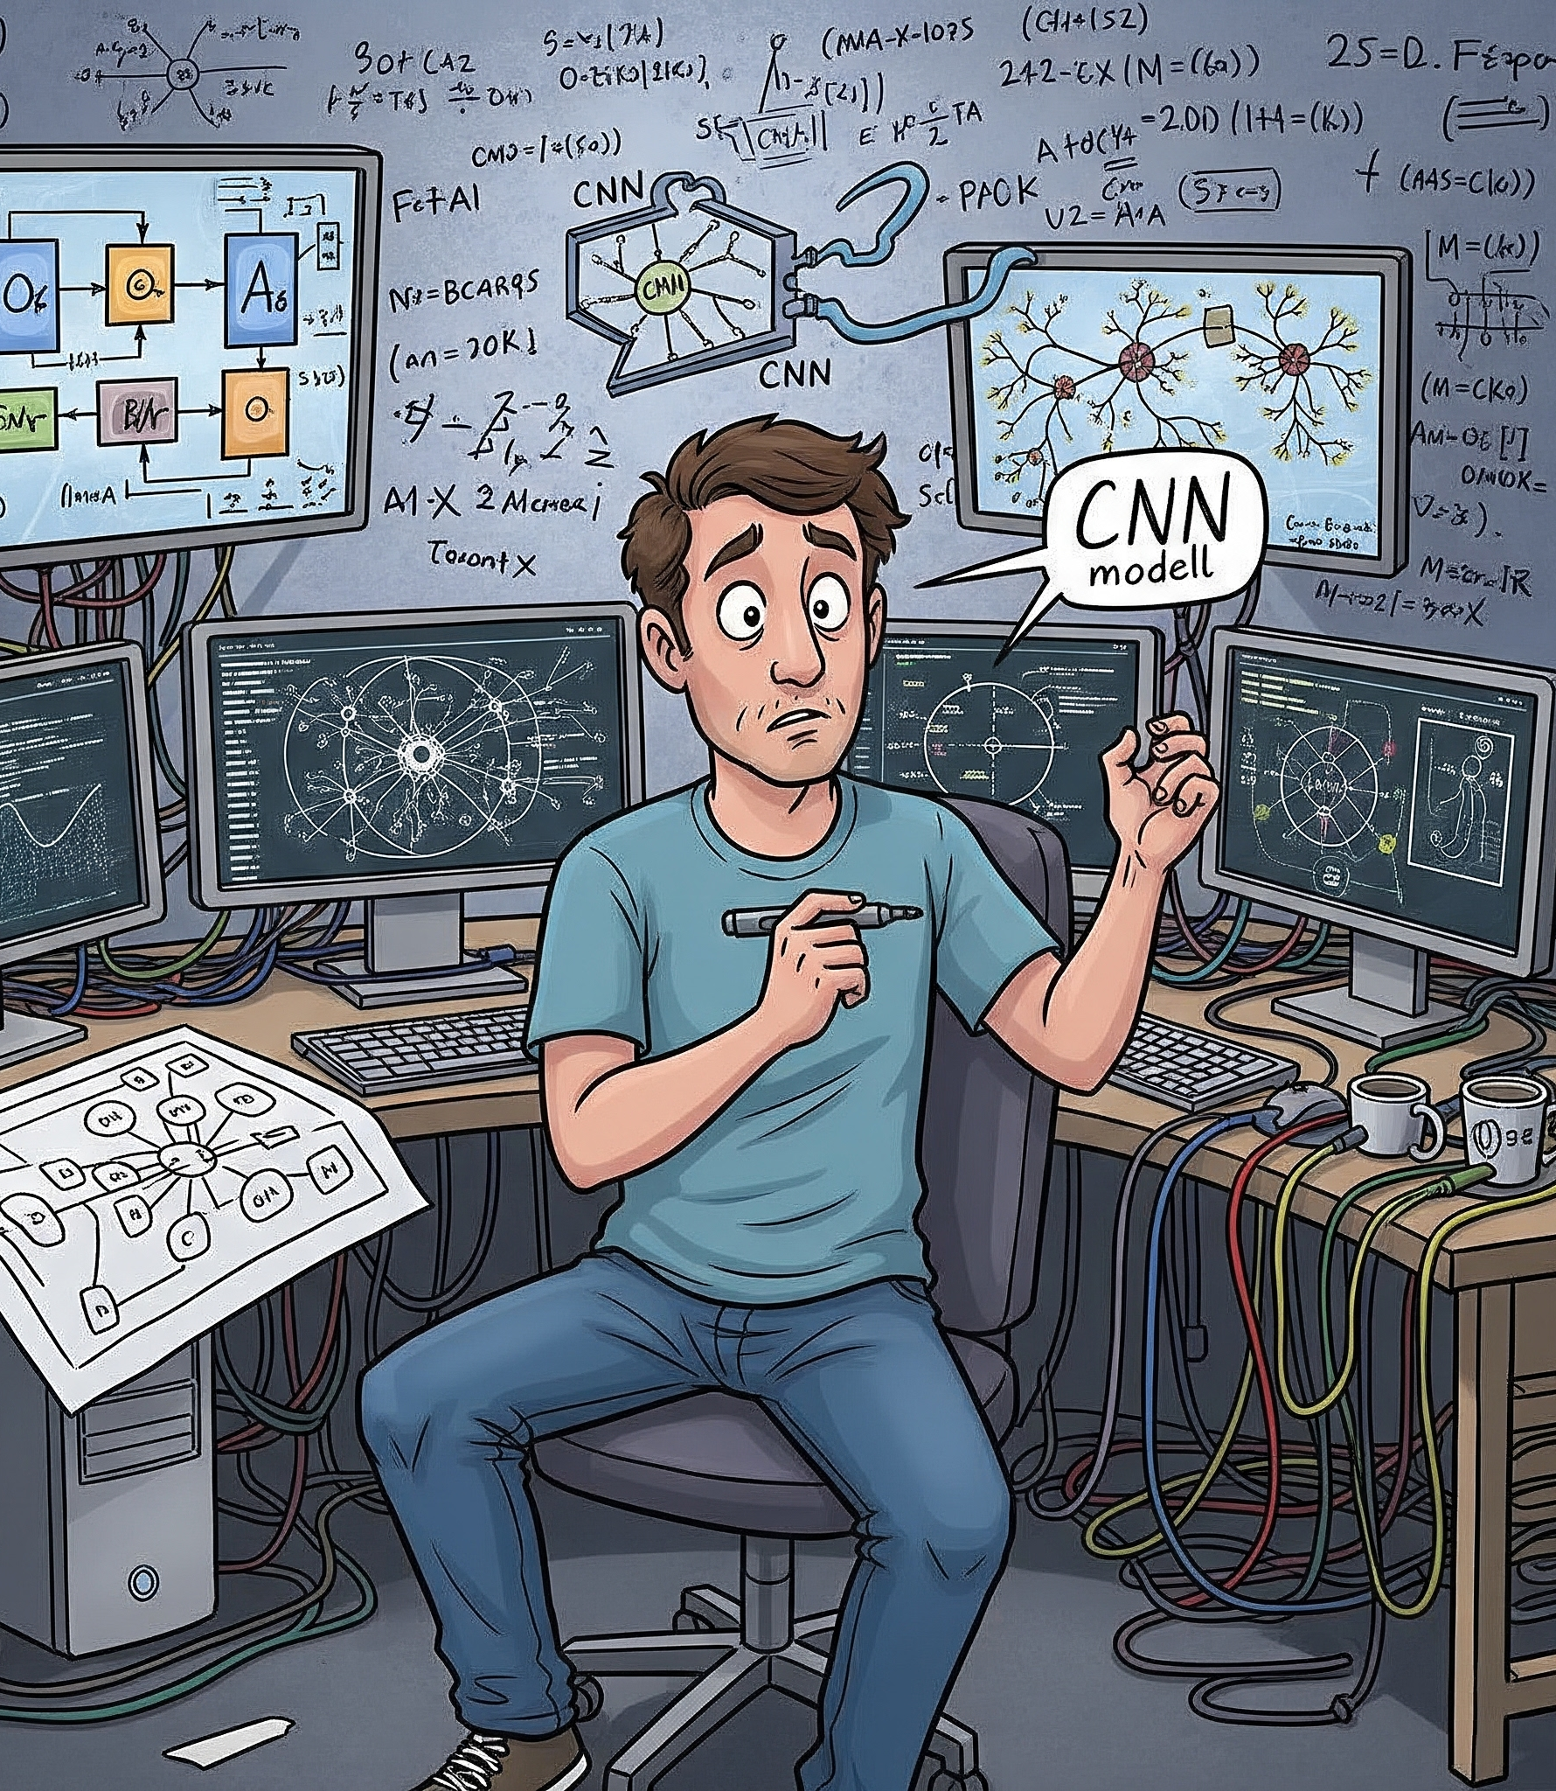
È davvero necessario un modello complesso per ottenere delle buone performance?

Slide 20
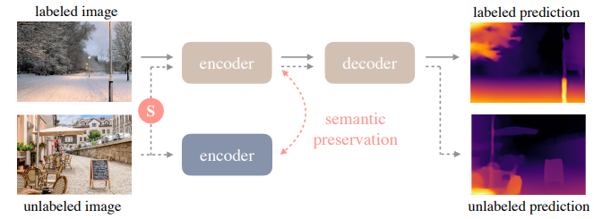
Depth Anything

Slide 21
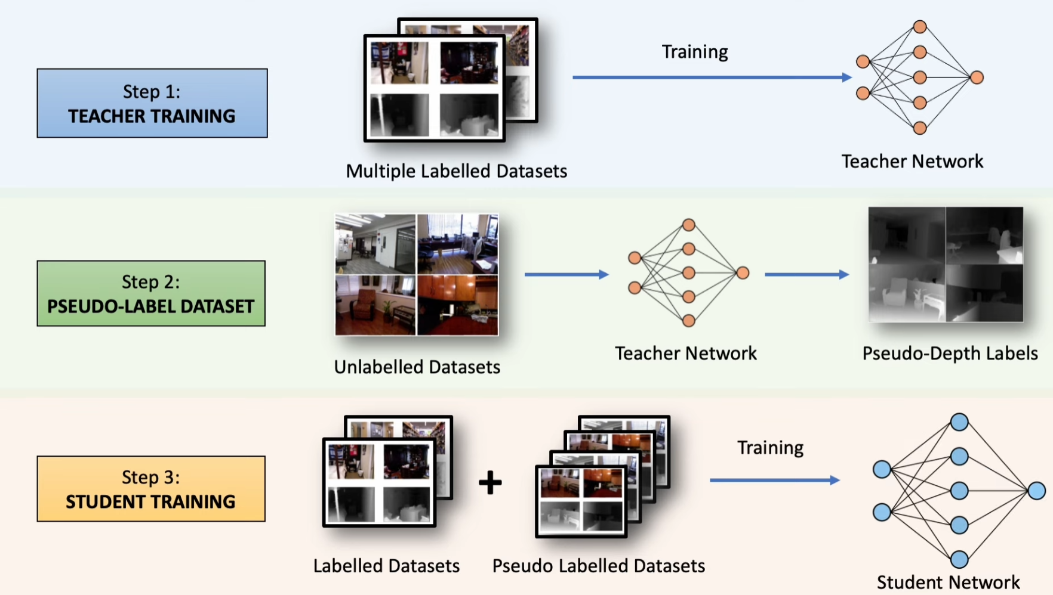

Slide 22

Un po’ di metriche a confronto
Methods | δ(1) | δ(2) | AbsRel | Rmse Log10()
Ours | 0.8491 | 0.9713 | 0.1229 | 0.0533
DenseDepth | 0.895 | 0.980 | 0.103 | 0.043
Depth Anything | 0.984 | 0.998 | 0.056 | 0.024

Slide 23

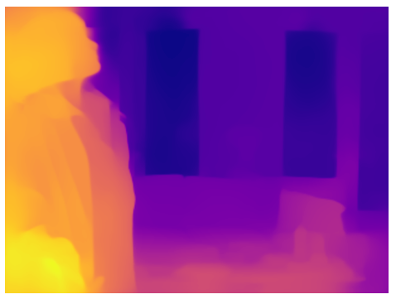
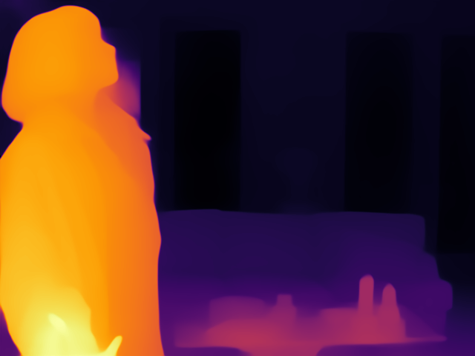
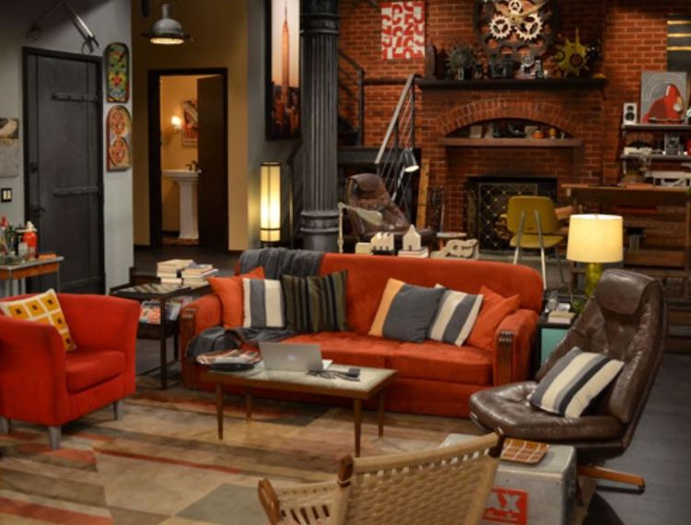
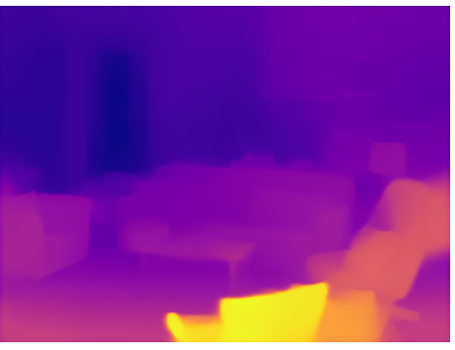
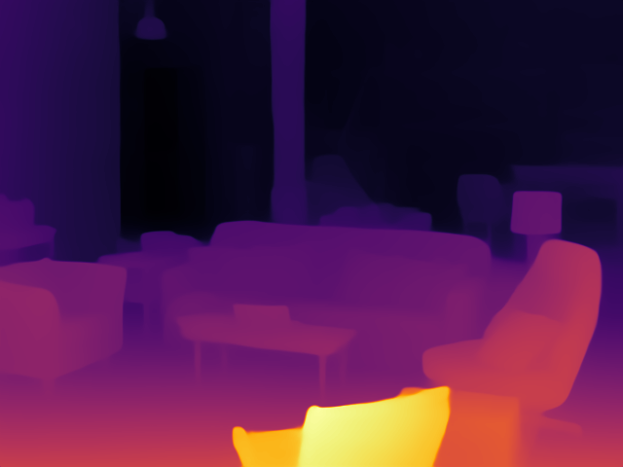
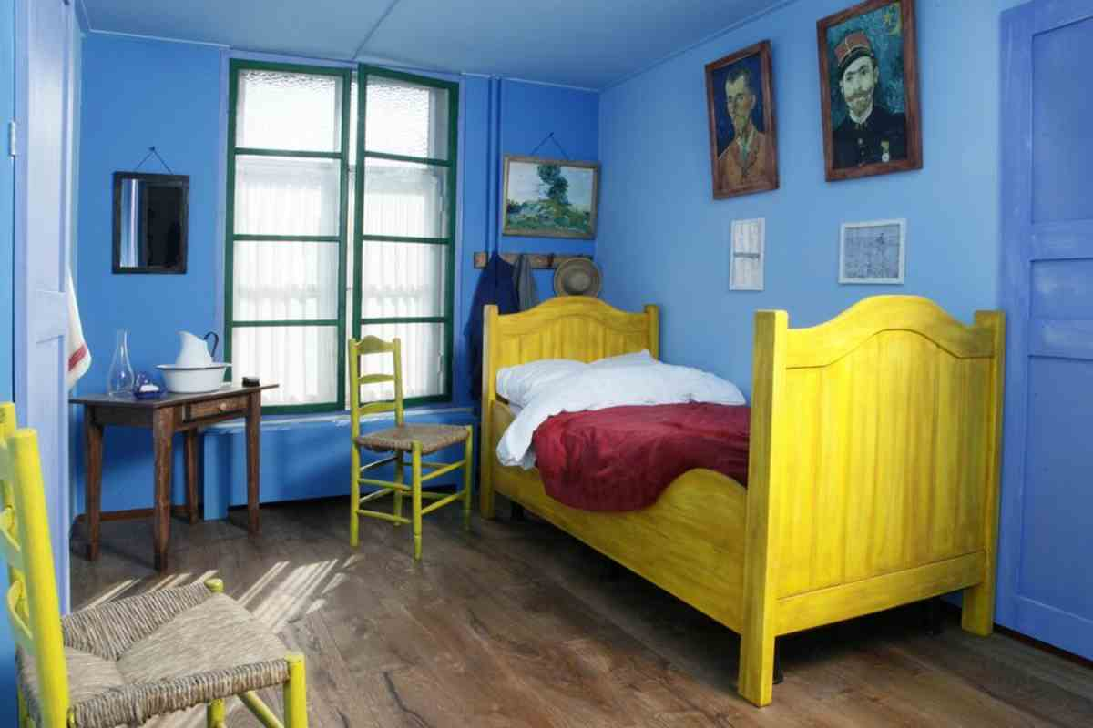
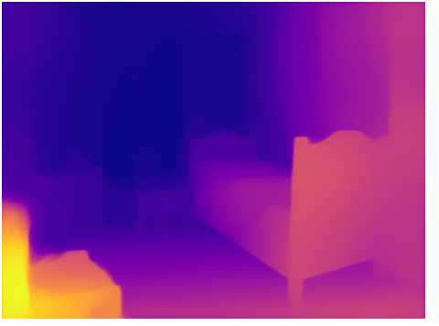
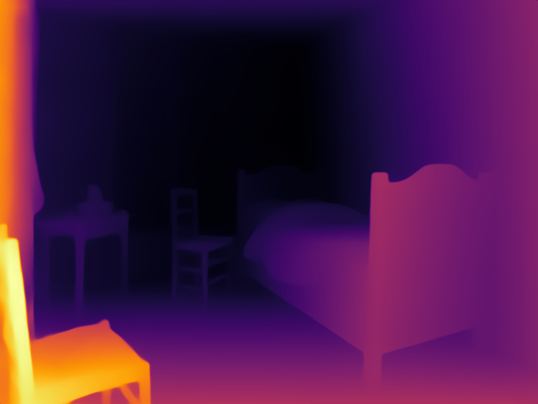

Slide 24
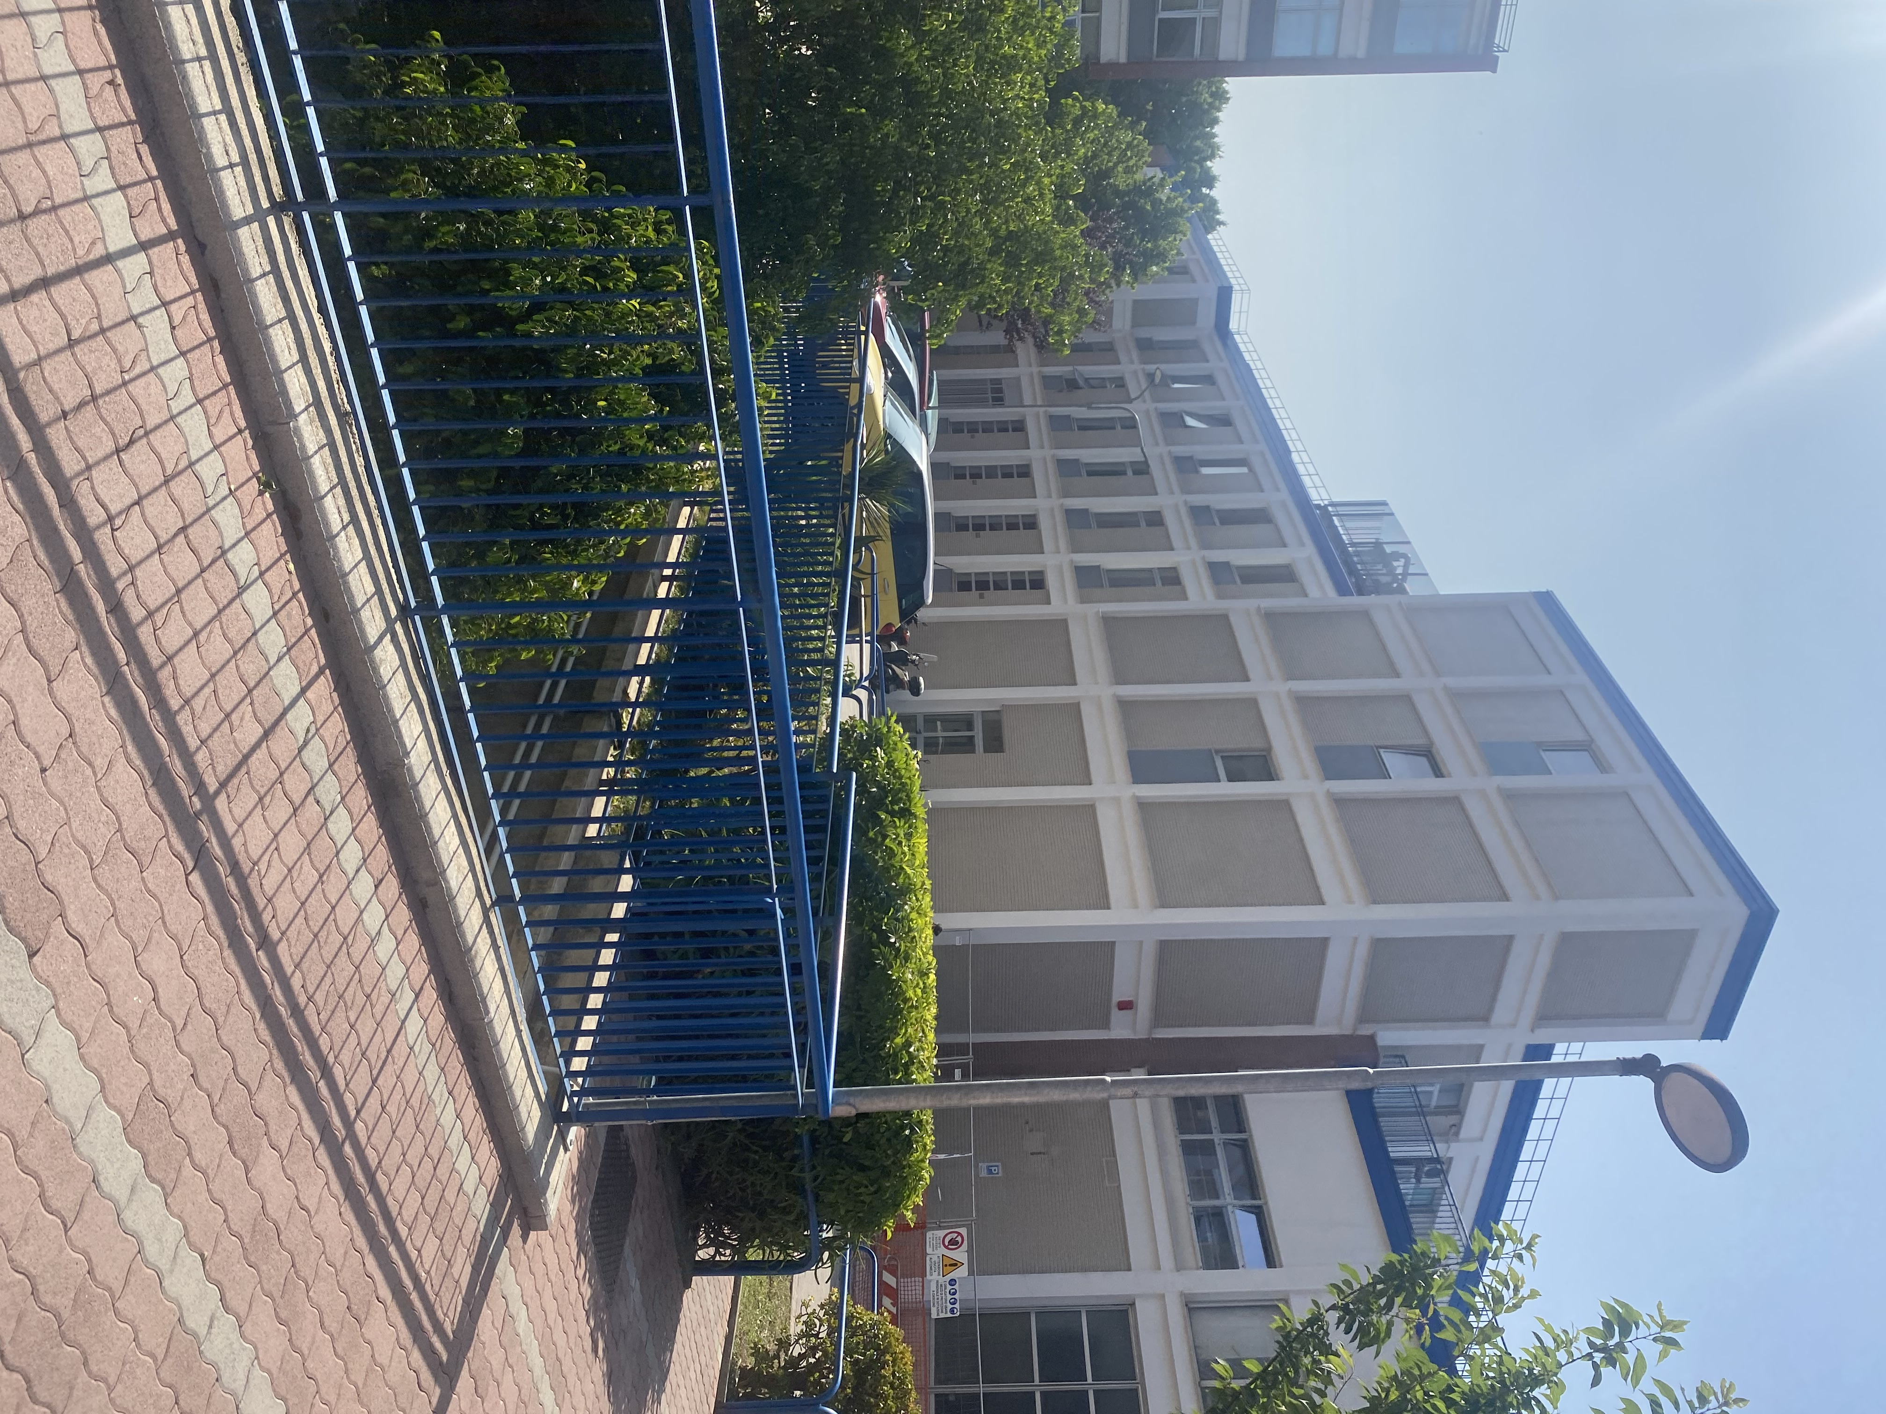
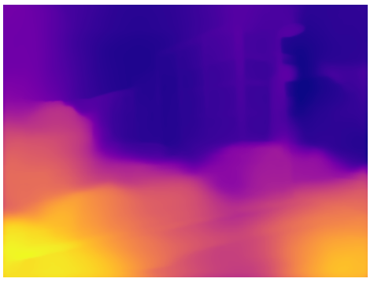
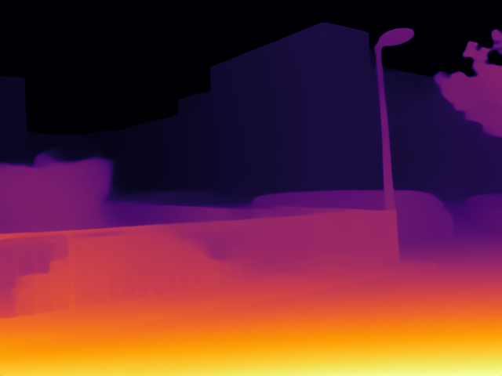
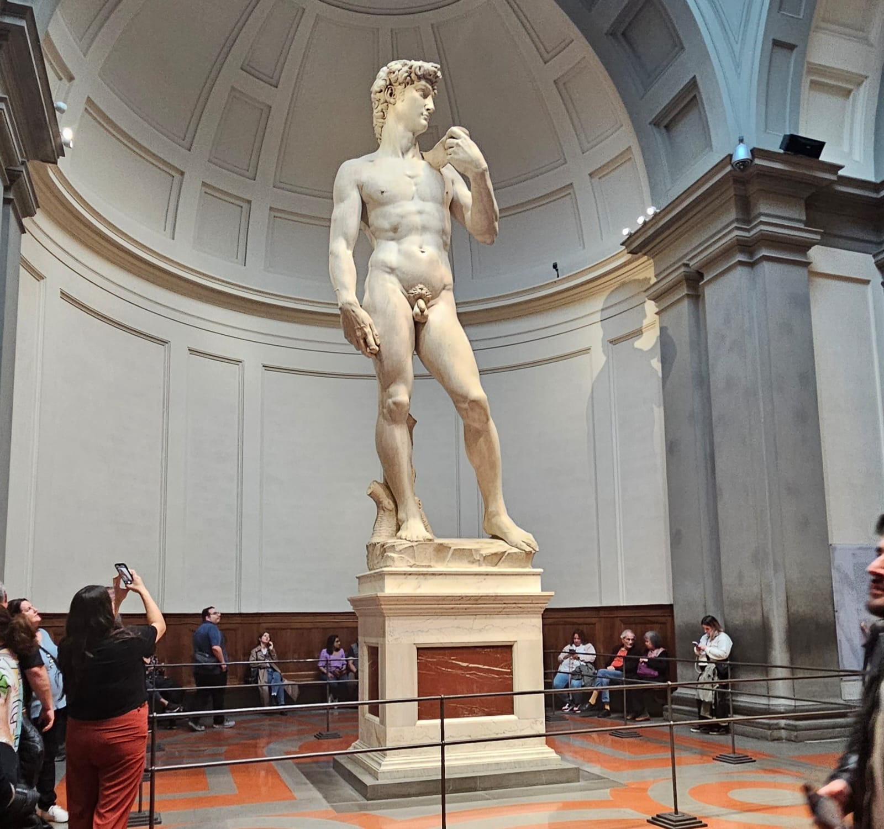
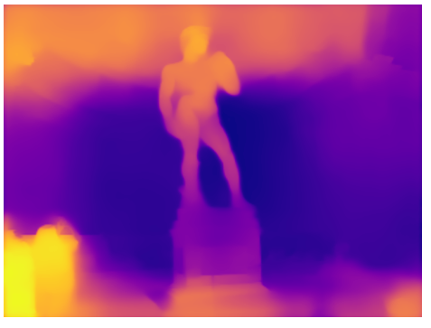
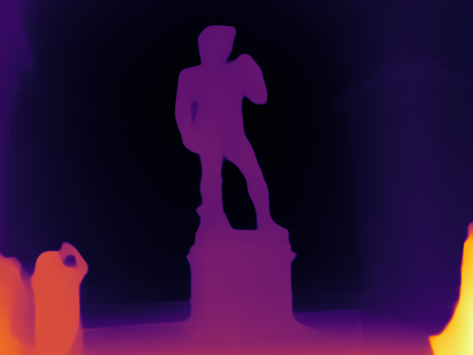
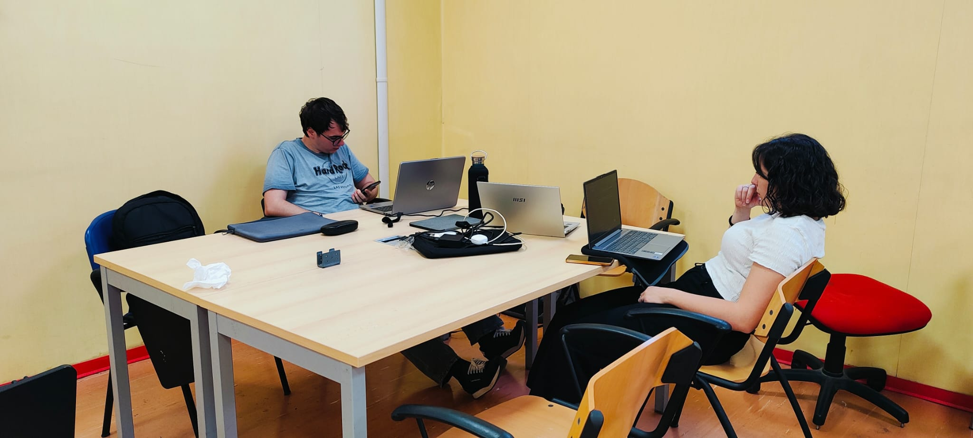
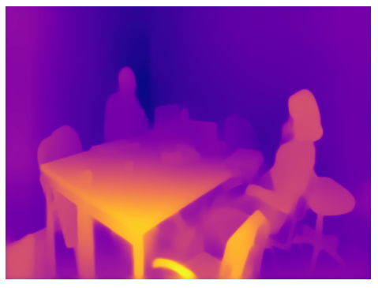
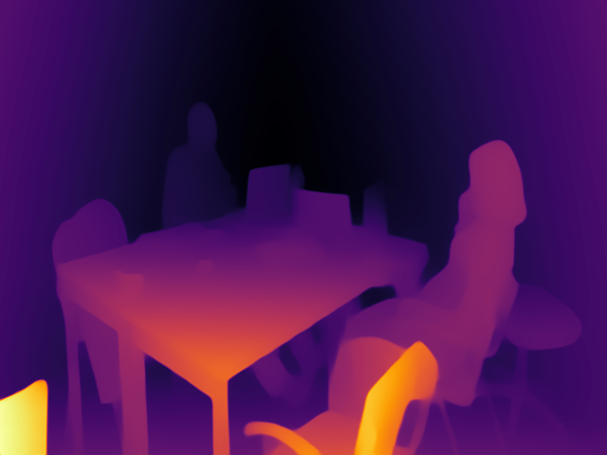

Slide 25
Provate anche voi
Usage
git clone https://github.com/LiheYoung/Depth-Anything (Assicurati di avere git installato!)
cd Depth-Anything
pip install -r requirements.txt
python run.py --encoder <vits | vitb | vitl> --img-path <img-directory | single-img | txt-file> --outdir <outdir> [--pred-only] [--grayscale]
Run

Slide 26
Grazie per l’attenzione

